Slide 1

나만의 데이터 분석가 취업 노하우
하정철
wjdcjf0219@naver.com

Slide 2
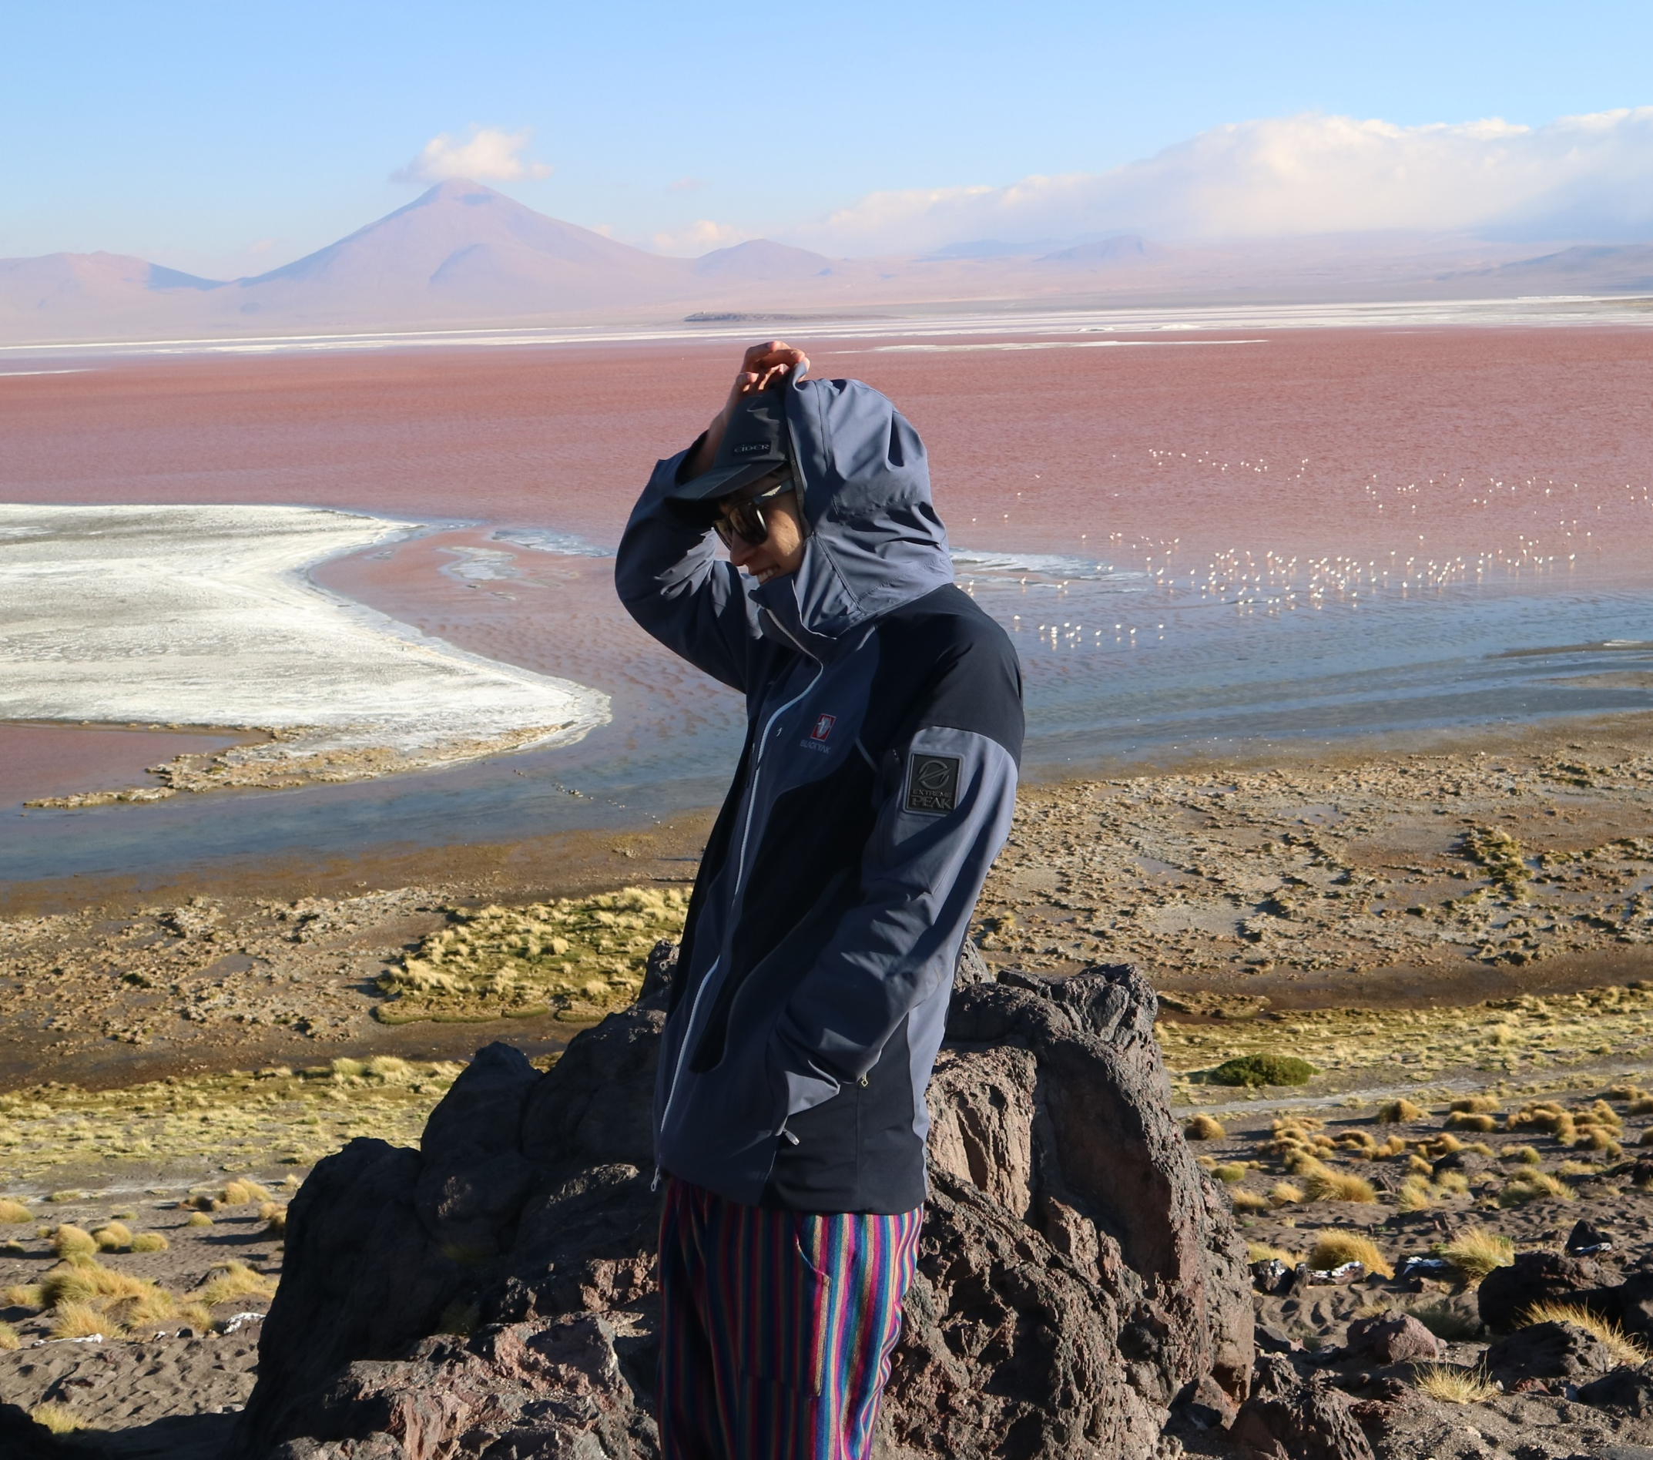
안녕하세요? 하정철입니다.
아티언스
- 검색엔진 최적화(SEO), 해외 검색광고(SEM) 전문 에이전시
활동이력
- 패스트캠퍼스 R 스쿨 1기 수강생
- 패스트캠퍼스 R 스쿨 3기 클래스매니저
- 딜로이트 안진회계법인
- 밸런스히어로 - 데이터야놀자 & 캐글뽀개기 커뮤니티 운영진
Notes:
아티언스라는 검색 마케팅 전문 에이전시에서 일하고 있으며,
광고 성과 측정을 위한
웹 로그 트래킹 설계와 / GA 분석환경 구축 및 컨설팅 업무를 담당하고 있습니다.

Slide 3

데이터가 범람하는 '데항해시대’를 살아간지 어연 2년… 분석가로 살아남기 위해 쌓아온 노하우를 공개
Notes:
아티언스라는 검색 마케팅 전문 에이전시에서 일하고 있으며,
광고 성과 측정을 위한
웹 로그 트래킹 설계와 / GA 분석환경 구축 및 컨설팅 업무를 담당하고 있습니다.

Slide 4
데이터가 범람하는 '데항해시대’를 살아간지 어연 2년… 분석가로 살아남기 위해 쌓아온 노하우를 공개
수많은 삽질을 바탕으로 쌓은 생존전략

Slide 5
목차
1. ‘데항해시대’ 에서 살아남기
2. 시작하는 분께 드리고 싶은 이야기

Slide 6
‘데항해시대’에서 살아남기

Slide 7
일단 저는 컴퓨터 공학을 전공했습니다.
수학&통계는 기억 저편에 (아마 수능…?)
Notes:
아티언스라는 검색 마케팅 전문 에이전시에서 일하고 있으며,
광고 성과 측정을 위한
웹 로그 트래킹 설계와 / GA 분석환경 구축 및 컨설팅 업무를 담당하고 있습니다.

Slide 8
흔한 컴공 테크트리
C, C++, JAVA … 졸업 프로젝트
개발자 취업
Notes:
아티언스라는 검색 마케팅 전문 에이전시에서 일하고 있으며,
광고 성과 측정을 위한
웹 로그 트래킹 설계와 / GA 분석환경 구축 및 컨설팅 업무를 담당하고 있습니다.

Slide 9
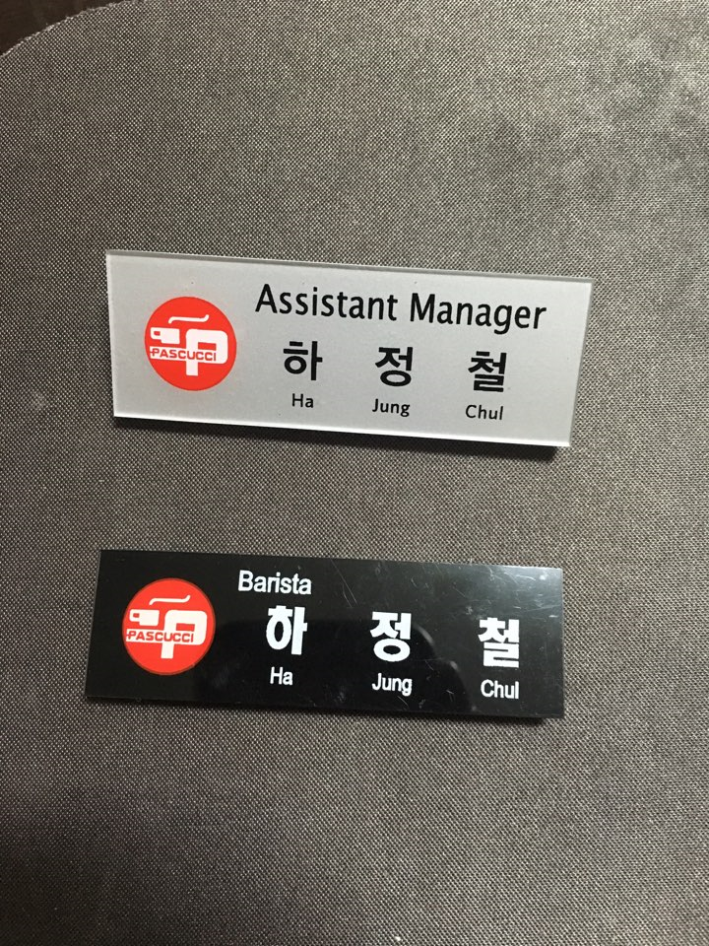

흔한 컴공 테크트리
C, C++, JAVA … 졸업 프로젝트
개발자 취업
개발이 싫어요!

Slide 10
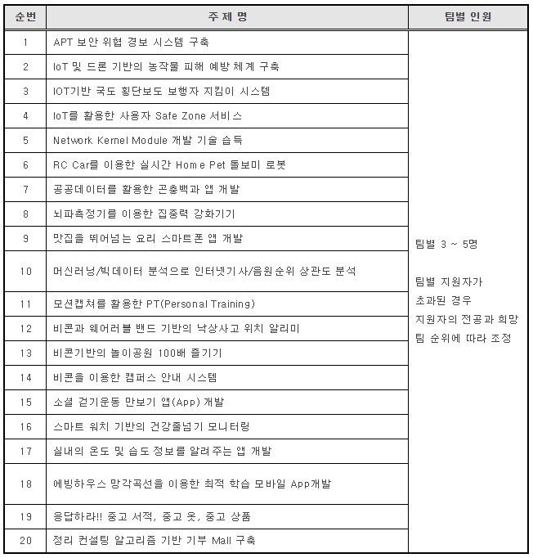
그래도 졸업은 해야지…

Slide 11
머신러닝/빅데이터 분석으로
인터넷기사/음원순위 상관도 분석
Notes:
2015년에 11월에 오픈된 텐서플러우
2016년 3월 알파고의 등장

Slide 12
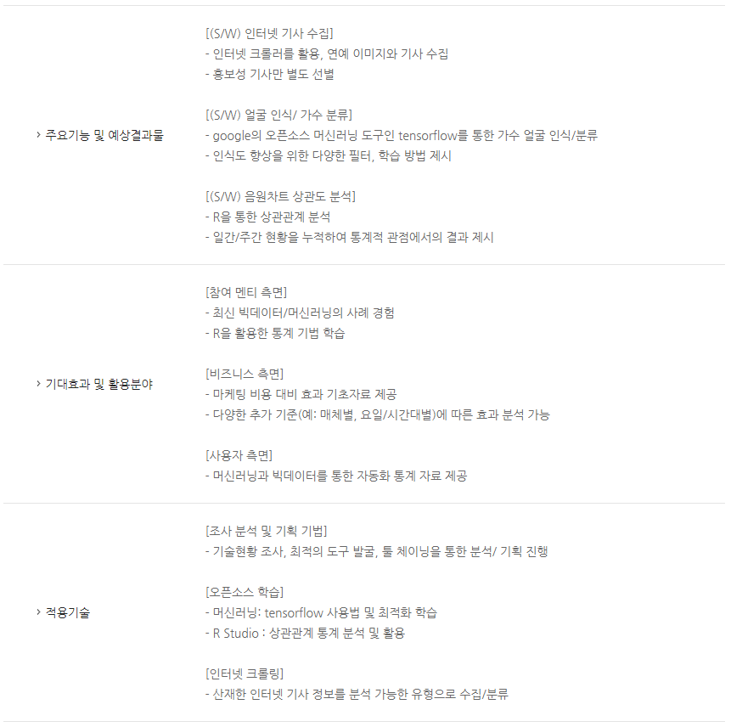
프로젝트 계획서
Notes:
2015년에 11월에 오픈된 텐서플러우
2016년 3월 알파고의 등장

Slide 13

프로젝트 계획서
Notes:
2015년에 11월에 오픈된 텐서플러우
2016년 3월 알파고의 등장

Slide 14
프로젝트 계획서
2016.03 : 팀 모집
2015.11 : tensorflow
2016.03 : 알파고 등장!
Notes:
2015년에 11월에 오픈된 텐서플러우
2016년 3월 알파고의 등장
인공지능이 뜨는구나… 근데 그게 머신러닝이랑 무슨 관계가 있어?
관심도없지… 근데 알파고가 tensorflow로 만들어졌네…?

Slide 15
R + 통계분석 프로젝트
빅데이터 분석을 활용한
아이돌 뉴스 기사와 음원순위 상관관계 분석

Slide 16

제1회 데이터야놀자 세션 발표!
(반 타의적… 멘토님 감사합니다. 잘 지내시죠?)
Notes:
사실 멘토님이 반 강제적으로 신청하시고는 통보 해주셨어요
감사합니다. 잘 지내시죠…?

Slide 17
졸업 논문 & 취업 준비
카페 vs 전공
Notes:
전공 : 데이터 분석 or 개발자
카페에서 그냥 매니저나 계속할까?
그래도 4년간 배운 전공이 아까운데 ㅠㅠㅠㅠ

Slide 18
혹시 회계법인에서 인턴해볼 생각 없니?

Slide 19
혹시 회계법인에서 인턴해볼 생각 없니?
다음 주부터 일할 사람이 필요하다는데 지금 바로 이야기 해줘야 할 것 같아.
Notes:
아티언스라는 검색 마케팅 전문 에이전시에서 일하고 있으며,
광고 성과 측정을 위한
웹 로그 트래킹 설계와 / GA 분석환경 구축 및 컨설팅 업무를 담당하고 있습니다.

Slide 20

부서 : ERS(Enterprise Risk Services)
전표 데이터 분석 프로젝트 (JET)
전표 : 회계거래를 기록하는 가장 작은 단위
회계감사의 일환으로 기업의 1년치 전표 데이터를 수령하여 부정의혹을 감지
Notes:
아티언스라는 검색 마케팅 전문 에이전시에서 일하고 있으며,
광고 성과 측정을 위한
웹 로그 트래킹 설계와 / GA 분석환경 구축 및 컨설팅 업무를 담당하고 있습니다.

Slide 21
제조, 금융 등 다양한 산업군의 전표 데이터
데이터 추출을 위한 스크립트 작성 (약 3천 ~ 3억)
데이터 정합성 검증
Notes:
아티언스라는 검색 마케팅 전문 에이전시에서 일하고 있으며,
광고 성과 측정을 위한
웹 로그 트래킹 설계와 / GA 분석환경 구축 및 컨설팅 업무를 담당하고 있습니다.

Slide 22
ACL analytics(?), SQL, Excel
+
전표, 시산표, 차변, 대변…
Notes:
아티언스라는 검색 마케팅 전문 에이전시에서 일하고 있으며,
광고 성과 측정을 위한
웹 로그 트래킹 설계와 / GA 분석환경 구축 및 컨설팅 업무를 담당하고 있습니다.

Slide 23

ACL analytics(?), SQL, Excel
+
전표, 시산표, 차변, 대변…
?
컴공에게 회계라니
…!
Notes:
아티언스라는 검색 마케팅 전문 에이전시에서 일하고 있으며,
광고 성과 측정을 위한
웹 로그 트래킹 설계와 / GA 분석환경 구축 및 컨설팅 업무를 담당하고 있습니다.

Slide 24
실제 분석은 회계사 분들이 담당하지만 그래도…
도메인 지식에 대한 필요성
Notes:
아티언스라는 검색 마케팅 전문 에이전시에서 일하고 있으며,
광고 성과 측정을 위한
웹 로그 트래킹 설계와 / GA 분석환경 구축 및 컨설팅 업무를 담당하고 있습니다.

Slide 25
퇴사 후 시작되는 고민
엔지니어 vs 분석 어느 길이 나의 길인가?
내가 관심있는 도메인은? , 통계 지식도 필요한 것 같은데…
대학원 진학, 국비지원교육, 패스트캠퍼스(\...?)
집은 대구

Slide 26
엔지니어 vs 분석 어느 길이 나의 길인가?
내가 관심있는 도메인은? , 통계 지식도 필요한 것 같은데…
대학원 진학, 국비지원교육, 패스트캠퍼스(\…?)
집은 대구

Slide 27
엔지니어 vs 분석 어느 길이 나의 길인가?
내가 관심있는 도메인은? , 통계 지식도 필요한 것 같은데…
대학원 진학, 국비지원교육, 패스트캠퍼스(\…?)
집은 대구
Notes:
왜 패스트캠퍼스를 선택했는가에 대한 대답이 반드시 필요할 듯
- 대학원과 비교했을 때 나만의 생각정리
- 내가 뭘 하고싶은지도 모르는데 대학원을 가는게 맞을까?
- 대학원에서 통계기초를 공부하기에는 힘들 것 같다.
- 단기간에 좀 끝내고 취업전선을 준비하고 싶어요

Slide 28
R 데이터 분석 집중완성 SCHOOL 1기

Slide 29
<1기와 3기를 모두 경험>
고3 수험생으로 회귀
통계 기초(수업들으랴 복습하랴…)
2개의 개인 프로젝트
Notes:
이 지식들은 종강 이후에도 혼자서 분석 프로젝트를 진행할 수 있는 힘을 길러주었다.

Slide 30
<수강생 어록>
10년 넘게 통계를 본 적 없는 나에게 회귀분석을 이해 시켜주셨다.

Slide 31
<당부의 말씀>
하지만! 학원이 여러분들을 취업 시켜드리진 않습니다.

Slide 32
<내가 얻은 것>
단기간에 쌓아 올린 탄탄한 통계 기초
2개의 개인 프로젝트가 정리된 포트폴리오
같은 목표를 바라보는 동료

Slide 33
2달 동안 달린 후에는 번아웃이 올 수도 있습니다.
취준생이 어찌 쉬겠습니까…

Slide 34
종강 이후
통계 스터디 (처음부터 새롭게)
Kaggle (Zillow’s Home Value Prediction)
빅콘테스트 (대출상환 예측 알고리즘 개발)
머신러닝 스터디 (R 예제로 배우는 머신 러닝)

Slide 35
데이터 분석가 채용 과정
서류
과제 or 시험(SQL)
면접
최종합격

Slide 36
데이터 분석가 채용 과정
회사는 어떤 사람을 데이터 분석가로 채용하고 싶어하는 것일까?
<윤선미>
https://speakerdeck.com/ysunmi0427/hoesaneun-eoddeon-sarameul-deiteo-bunseoggaro-caeyonghago-sipeohaneun-geosilgga

Slide 37
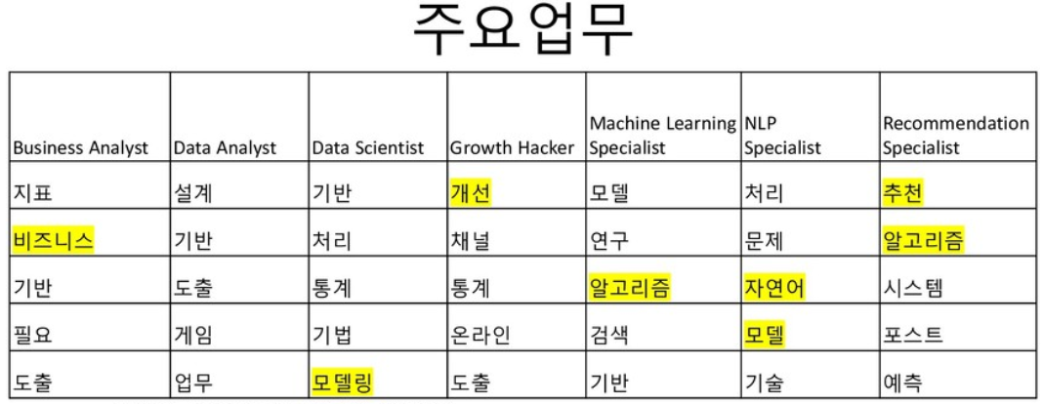

Slide 38
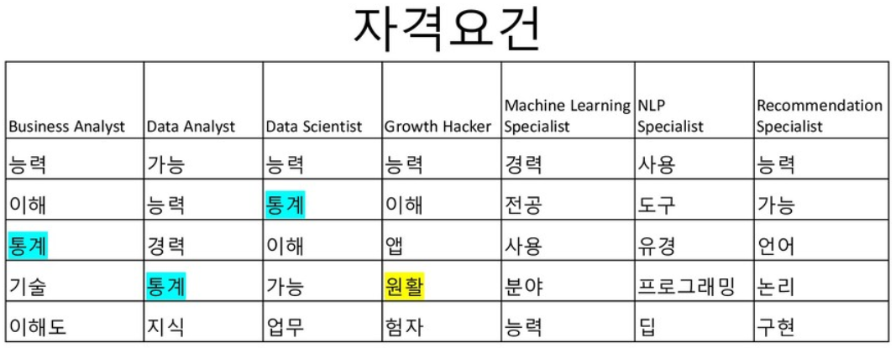

Slide 39
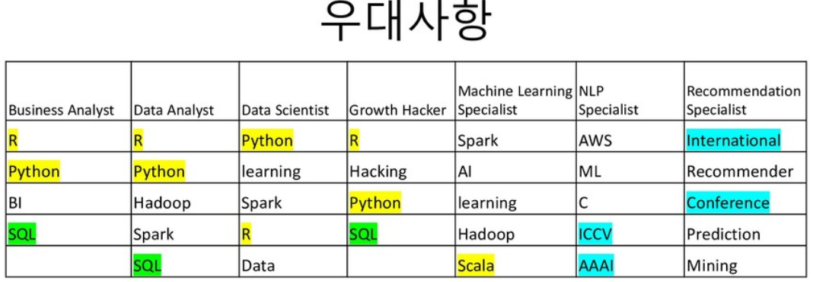

Slide 40
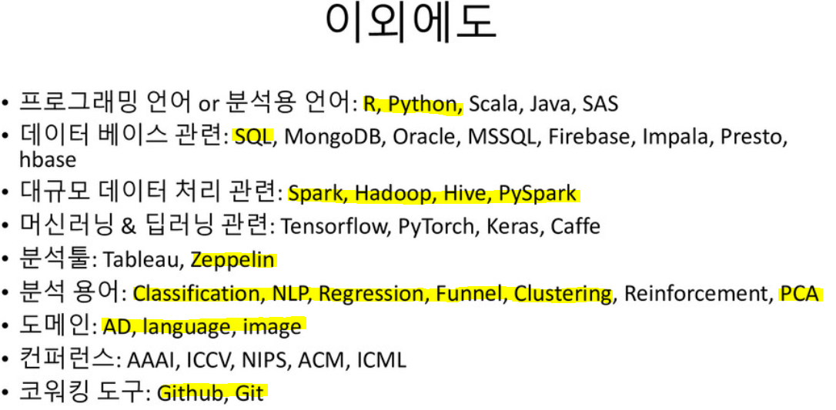

Slide 41
데이터 분석가 채용 과정
서류
과제 or 시험(SQL)
면접
최종합격

Slide 42
과제 (필요하시다면 사진으로만…!)
A라는 게임에서 유저들이 어떠한 시점에 첫 구매가 발생하는지 탐색해보려 한다면 어떤 내용을 살펴볼 것인지, 그 내용들을 살펴보려면 데이터는 어떠한 구조로 되어 있어야 하는지 서술
부분 유료화에서 분석할 수 있는 것들은 무엇이 있을지 데이터 구조 설명과 함께 서술
특정 시기 동안의 모바일 서비스 현황 자료를 바탕으로 EDA를 진행한 후 보고서를 작성
특정 게임에서 어뷰저를 판별해내는 룰 혹은 머신러닝 알고리즘을 개발
8주간의 모바일 서비스 데이터를 바탕으로 향후 8주간의 현황을 예측하세요.
Kaggle에서 데이터를 선택한 후 자유롭게 분석 후 제출

Slide 43

아티언스에서 지금 하는 일은?
<광고 성과 측정>
GTM(Google Tag Manger) 활용한 웹 로그 Tracking 설계
GA(Google Analytics) 분석 환경 구축 및 컨설팅
<내부 서비스 개발>
Python과 Elastic Search를 활용한 검색엔진 서비스 개발
R Shiny를 활용한 DashBoard 개발
Notes:
아티언스라는 검색 마케팅 전문 에이전시에서 일하고 있으며,
광고 성과 측정을 위한
웹 로그 트래킹 설계와 / GA 분석환경 구축 및 컨설팅 업무를 담당하고 있습니다.

Slide 44
2. 시작하는 분께 드리고 싶은 이야기

Slide 45
2. 시작하는 분께 드리고 싶은 이야기
+ 묻고 싶은 이야기

Slide 46
신입 : 관심있는 도메인은 어딘가요?
경력 : 현업에 어떤 문제를 데이터로 개선하고 싶으신가요?
Notes:
면접에서 왜 광고, 게임 분야에 지원했어요? 라는 질문을 받은적 많음

Slide 47
‘데이터 분석가’ 라는 이름
Growth Hacker, HR Analytics 등 다양한 형태로 존재하지만
결국엔 Data Driven
관심 분야를 찾아보시는 건 어떨까요?
Notes:
데이터에 근거한 의사결정
마케팅 분야에서 데이터 – 퍼포먼스 마케팅, 그로스 해커 등
사람과 관련된 데이터 – 인사 관련 의사결정에 도움

Slide 48

< 생존전략 >

Slide 49
<기록만이 살길이다>
Github, Blog, 웹 등 배운 내용을 정리하세요.
넓고 얕게 보다는 좁고 깊게
한 가지 문제에 대해 어떤 고민을 했고, 왜 이런 방식으로 분석했는지 정리

Slide 50
<정리한 내용을 발표로>
‘지금 내가 얼마나 알고 있는가?’ 에 대한 객관적인 평가
스터디부터 컨퍼런스까지
단계별로 시작해보시는 건 어떨까요?
(소규모 세미나들도 많아요!)

Slide 51
<실무 데이터를 활용한 프로젝트>
현업에서 마주하는 데이터는 깨끗하지 않습니다. (쓰레기)
실제 데이터를 바탕으로 전체 분석 프로세스를 경험해보았나? (학부생과 석사생의 차이)
Kaggle, 빅콘테스트 등 다양한 기업에서 데이터를 공개하는 상황
=> 학부생에게도 기회가!

Slide 52
<실력>
실력을 올리는 방법은 노력밖에 없지만,
학원이 시간을 조금 단축할 수 있습니다.
학원 수료 != 실력
다져진 기본기 그 이상을 develop 하는 건 개인의 역할
결국에는 흥미라고 생각합니다.

Slide 53

여러분은 무슨 데이터를 다루고 싶으신가요?

Slide 54
감사합니다.

